Slide 1
CBDC 도입과 지급수단/유동자산 포트폴리오 변화 파일럿 설문 실험 결과
김덕규 권오익 이승덕
성균관대 한국은행 성균관대
2023년 8월 21일

Slide 2
연구배경
많은 중앙은행들이 깊은 관심을 가지고 CBDC 발행여부에 대해 연구 중 (Kosse and Mattei, 2023)
여러 CBDC pilot test를 종합해보면 앱기반 CBDC와 함께 오프라인 사용 기능을 구현하는 형태가 주로 논의 (BIS InnovationHub, 2023)
초기 논의에 비해 좀 더 구체화 된 CBDC 발행형태를 기반으로 소비자의 소비지급결제수단 및 유동성자산 포트폴리오 변화를 관찰함으로써 CBDC 도입이 지급결제서비스 및 금융중개기능에 미치는 영향을 파악할 필요
질문:
CBDC가 도입되면 지급수단 포트폴리오가 어떻게 변할 것인가?
CBDC가 도입되면 유동성자산 포트폴리오가 어떻게 변할 것인가?

Slide 3
연구방법
설문 실험: 무작위로 나누어진 설문참여자에게 동등한 형태의 다른 정보나 조건을 제시하고, 응답의 차이를 확인. (Haaland et al., 2023)
왜 설문실험? CBDC가 아직 도입되지 않았을 뿐더러, 발행형태와 사용 특징이 확정되지 않은 상태이므로 다양한 조건을 설문참여자의 사전 믿음의 차이 없이 보여줄 수 있음.
어떻게 설문실험? CBDC의 발행 형태와 사용상에 특징에 대한 variation을 제시하고, 설문참여자를 무작위 배정하여 처치효과를 추정 (Choi et al. (2022)와 유사한 방식)

Slide 4
설문 실험 개괄
참여자는 다음 다섯 조건 중 하나를 소개받고, 이를 바탕으로 응답
그룹1: 앱(App)기반 온라인 CBDC
그룹2: 앱(App)기반 온/오프라인 CBDC
그룹3: 앱(App)기반 온/오프라인 CBDC + 카드형 오프라인 CBDC
그룹4: 그룹 1 + 이자지급
그룹5: 그룹 3 + 이자지급

Slide 5
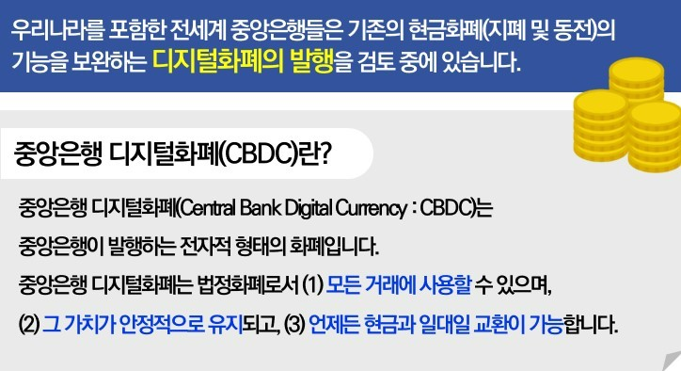
공통적으로 제공된 정보 (1/3)

Slide 6
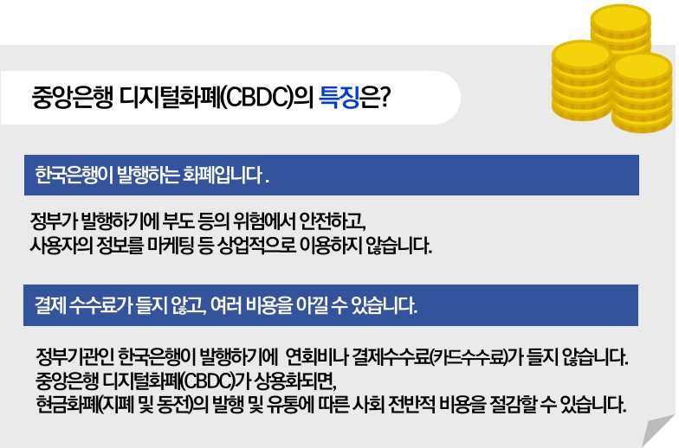
공통적으로 제공된 정보 (2/3)

Slide 7
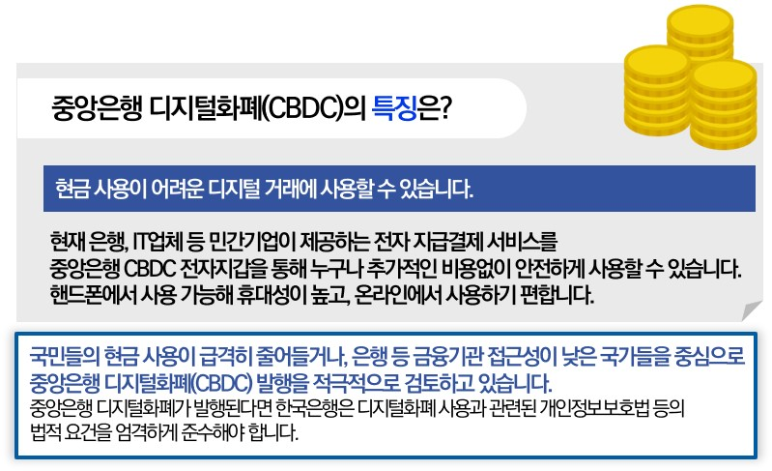
공통적으로 제공된 정보 (3/3)

Slide 8
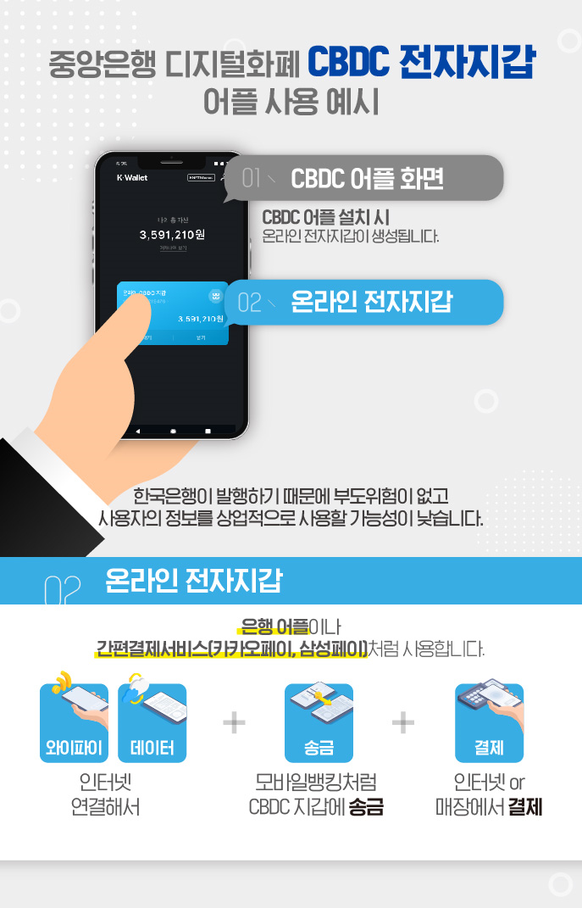
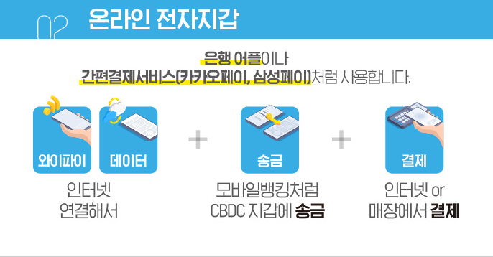
그룹 1에게 제공된 정보
CBDC 어플 화면
”은행 어플이나 간편결제 서비스처럼 사용합니다.”

Slide 9
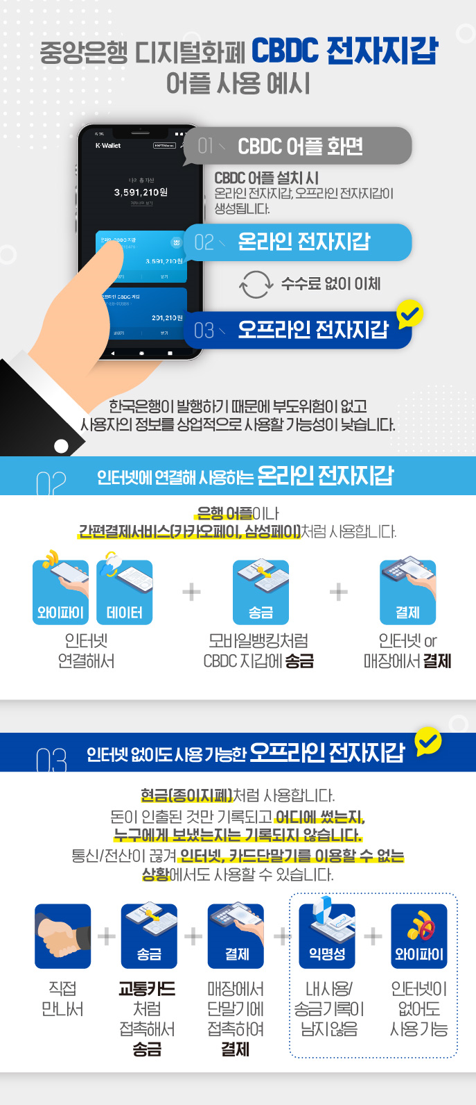
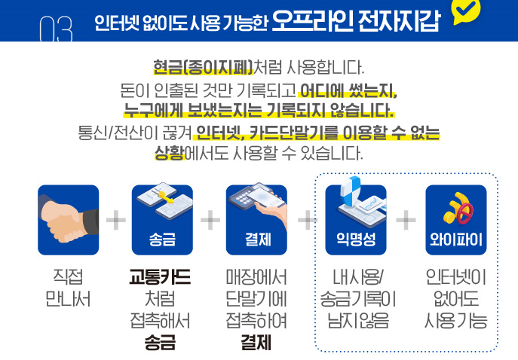
그룹 2에게 제공된 정보
CBDC 어플 화면
”은행 어플이나 간편결제 서비스처럼 사용합니다.”
”현금(종이지폐)처럼 사용합니다.”

Slide 10
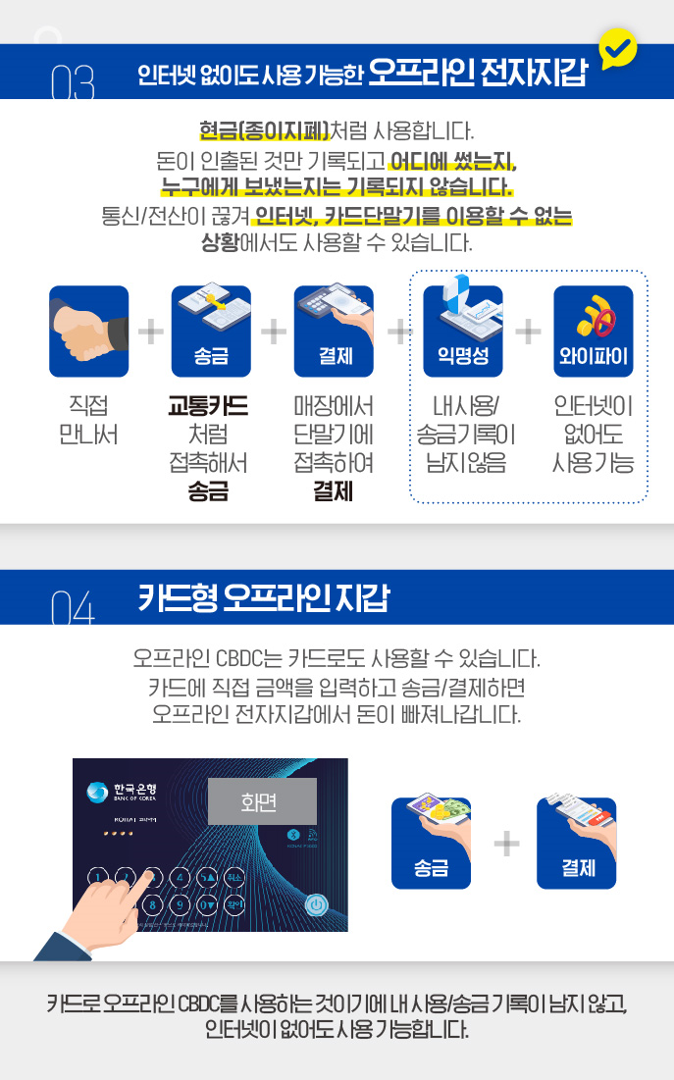
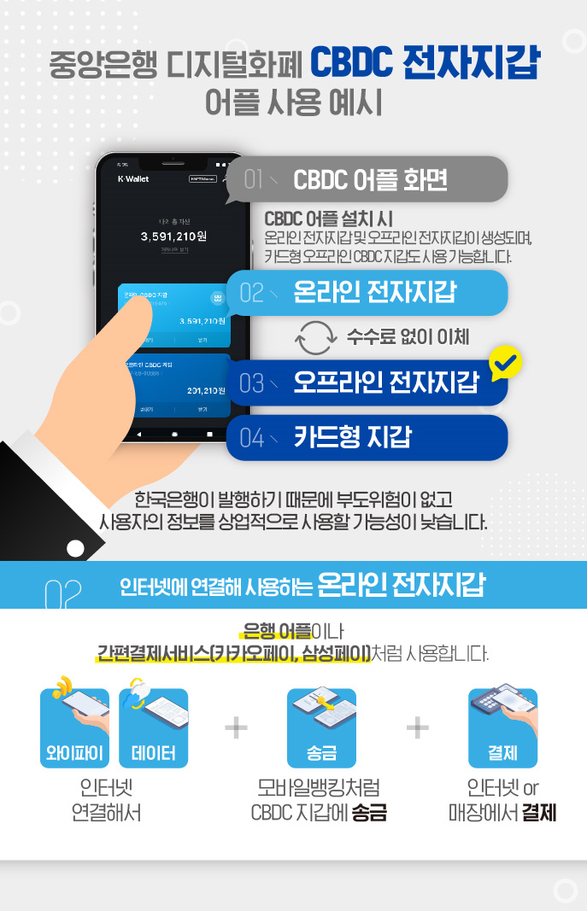
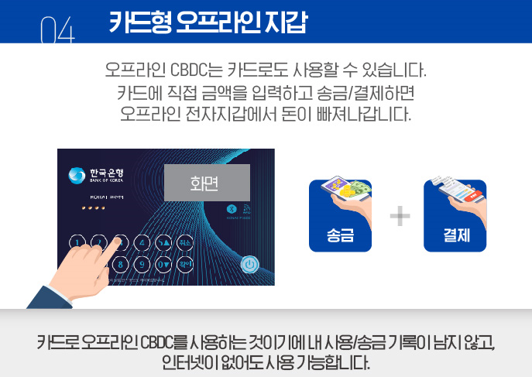
그룹 3에게 제공된 정보
CBDC 어플 화면+카드지갑
”은행 어플이나 간편결제 서비스처럼 사용합니다.”
”현금(종이지폐)처럼 사용합니다.”
”오프라인 CBDC는 카드로도 사용할 수 있습니다.”

Slide 11
설문 구성
SQ: 쿼터 할당 및 스크리닝
A: 현금 사용 및 지출 형태
B: CBDC 소개, 예상되는 지출 형태
C: 민간은행/서비스업체의 대응
D: 기술기반 서비스 수용 태도
E: 은행 서비스 이용 변화
F: 개인정보보호 관심도
G: 정부기관 및 정책에 대한 신뢰 및 선호
H: 기타선호 (위험선호 + 시간선호) 및 인구통계학적 특성

Slide 12
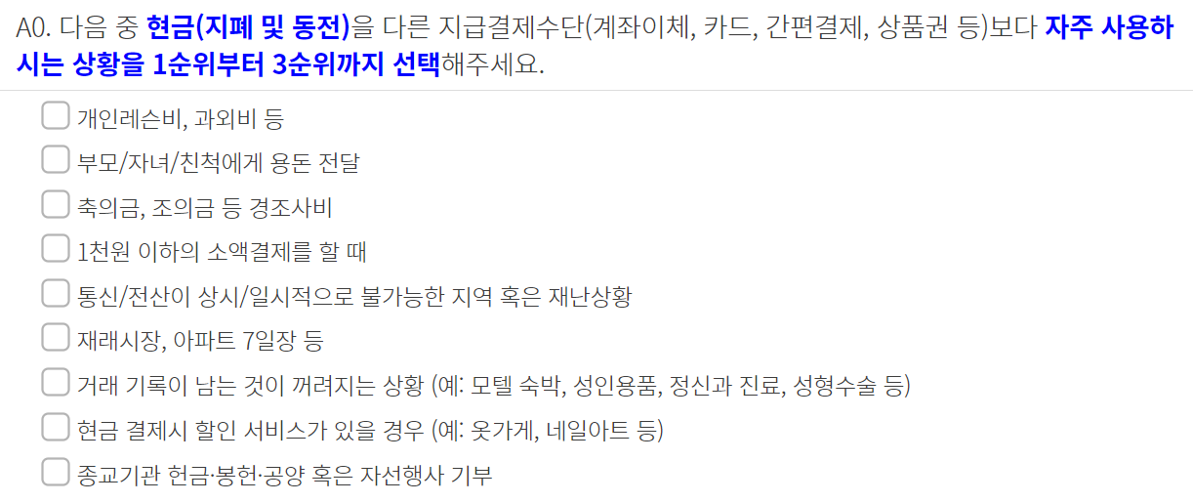
설문 문항 일부

Slide 13
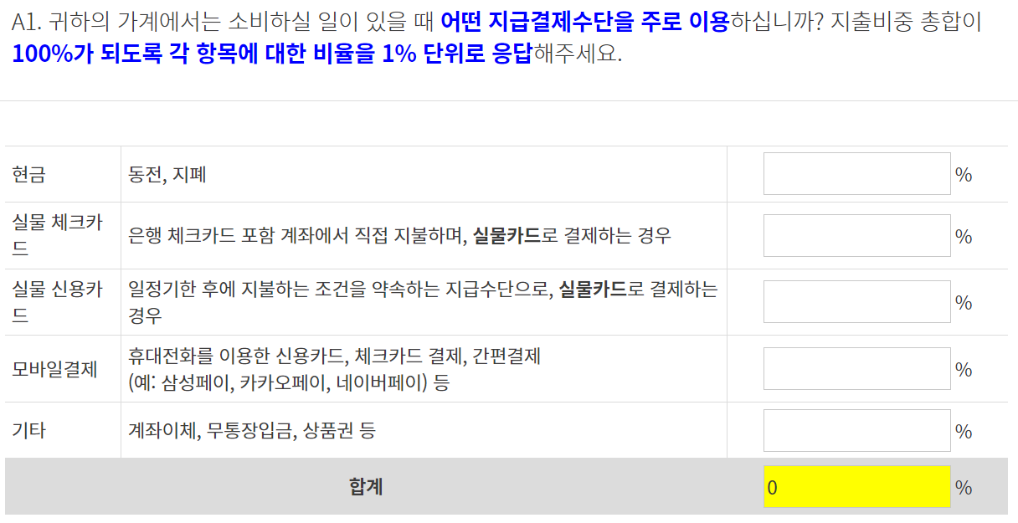
설문 문항 일부

Slide 14
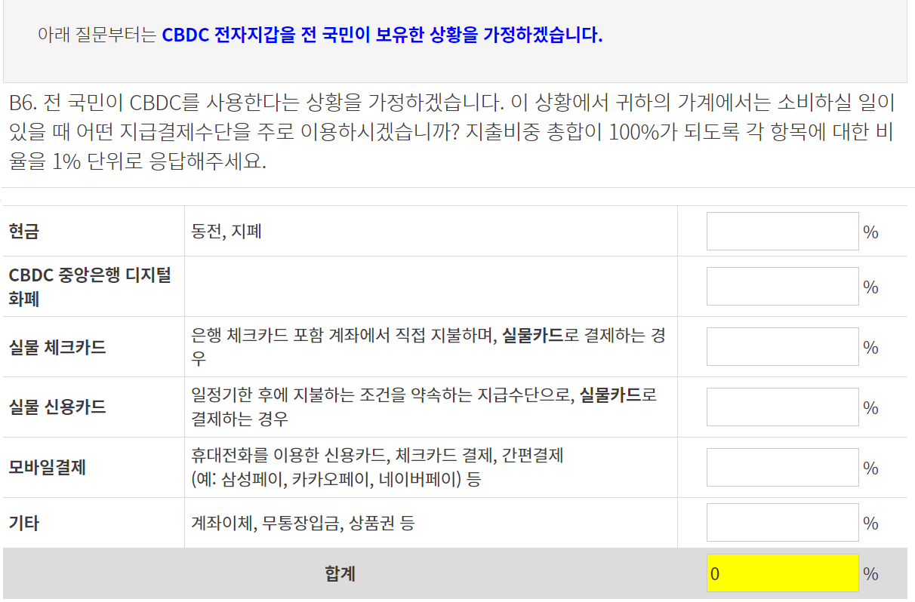
설문 문항 일부

Slide 15
설문 실험 시행
설문조사업체 한국리서치 이용
조사기간 : 2023/7/26—7/28
표본 : 210명 (각 그룹당 약 40명)
인구통계학적 대표성에 맞게 모집

Slide 16
현금 사용 이유 (1순위)
 | 전체 | Group1 | Group2 | Group3 | Group4 | Group5
사례수 (명) | 210 | 43 | 42 | 41 | 42 | 42
축의금, 조의금 등 경조사비 | 34% | 30% | 26% | 37% | 31% | 48%
부모/자녀/친척에게 용돈 전달 | 20% | 14% | 26% | 12% | 26% | 19%
재래시장, 아파트 7일장 등 | 16% | 21% | 12% | 15% | 19% | 12%
현금 결제시 할인 서비스가 있을 경우 (예: 옷가게, 네일아트 등) | 14% | 14% | 17% | 20% | 12% | 7%
1천원 이하의 소액결제 를 할 때 | 8% | 14% | 10% | 5% | 5% | 5%
종교기관 헌금·봉헌·공양 혹은 자선행사 기부 | 5% | 0% | 10% | 7% | 2% | 7%
통신/전산이 상시/일시적으로 불가능한 지역 혹은 재난상황 | 2% | 2% | 0% | 5% | 0% | 2%
개인레슨비, 과외비 등 | 1% | 5% | 0% | 0% | 2% | 0%
거래 기록이 남는 것이 꺼려지는 상황 (예: 모텔 숙박, 성인용품, 정신과 진료, 성형수술 등) | 0% | 0% | 0% | 0% | 2% | 0%
50% 이상의 현금은 경조사비/용돈전달 등의 transfer를 위해 사용⬅ CBDC가 대체할 수 있는 기능
Privacy에 대한 염려 때문에 현금을 사용하는 것이 1순위 사유인 경우는 거의 없음

Slide 17
현금 사용 이유 (1+2+3순위)
 | 전체 | Group1 | Group2 | Group3 | Group4 | Group5
사례수 (명) | 210 | 43 | 42 | 41 | 42 | 42
축의금, 조의금 등 경조사비 | 75% | 74% | 71% | 78% | 74% | 79%
부모/자녀/친척에게 용돈 전달 | 54% | 47% | 60% | 41% | 64% | 57%
현금 결제시 할인 서비스가 있을 경우(예: 옷가게, 네일아트 등) | 49% | 47% | 48% | 56% | 50% | 45%
재래시장, 아파트 7일장 등 | 49% | 47% | 48% | 51% | 50% | 50%
1천원 이하의 소액결제 를 할 때 | 32% | 37% | 26% | 32% | 26% | 38%
종교기관 헌금·봉헌·공양 혹은 자선행사 기부 | 18% | 21% | 19% | 15% | 21% | 14%
통신/전산이 상시/일시적으로 불가능한 지역 혹은 재난상황 | 10% | 14% | 12% | 12% | 5% | 7%
거래 기록이 남는 것이 꺼려지는 상황 (예: 모텔 숙박, 성인용품, 정신과 진료, 성형수술 등) | 8% | 5% | 10% | 15% | 5% | 7%
개인레슨비, 과외비 등 | 5% | 9% | 7% | 0% | 5% | 2%
2+3순위 사용 이유를 포함해도 여전히 transfer가 주 역할⬅ CBDC가 대체할 수 있는 기능
2+3순위 사용 이유에도 Privacy에 대한 염려가 들어가는 비율은 크지 않음

Slide 18
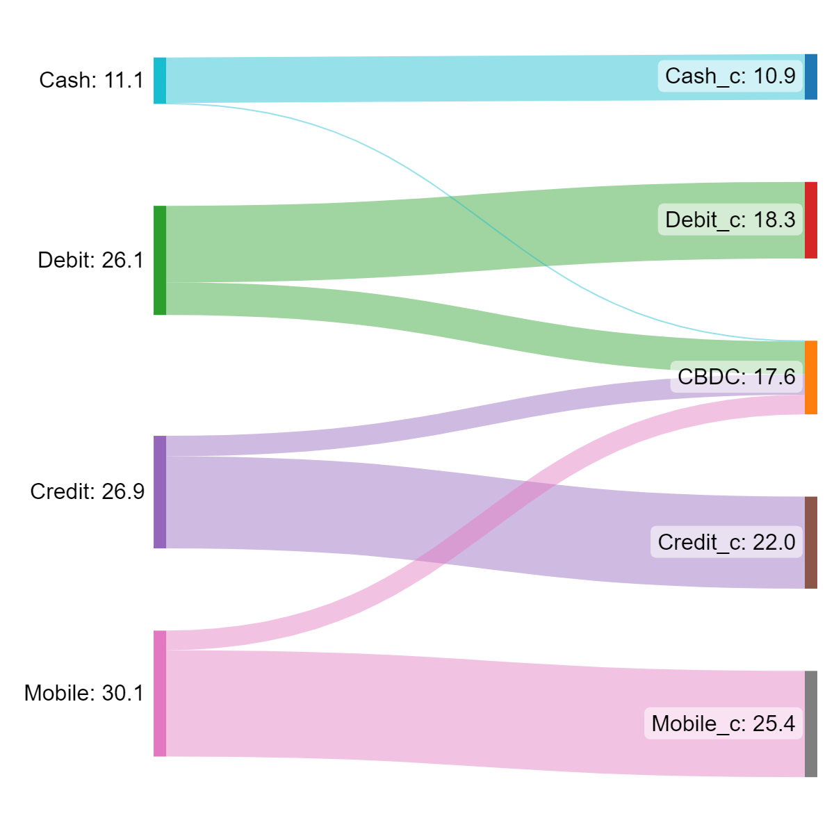
지출포트폴리오 변화: 앱기반 온라인 CBDC
현금 사용량은 거의 CBDC로 대체되지 않음
체크카드, 신용카드, 모바일결재 사용량의 일부가 CBDC로 대체되는 경향 보임
다른 그래프와 비교 기준
Group 1: App-based Online CBDC

Slide 19
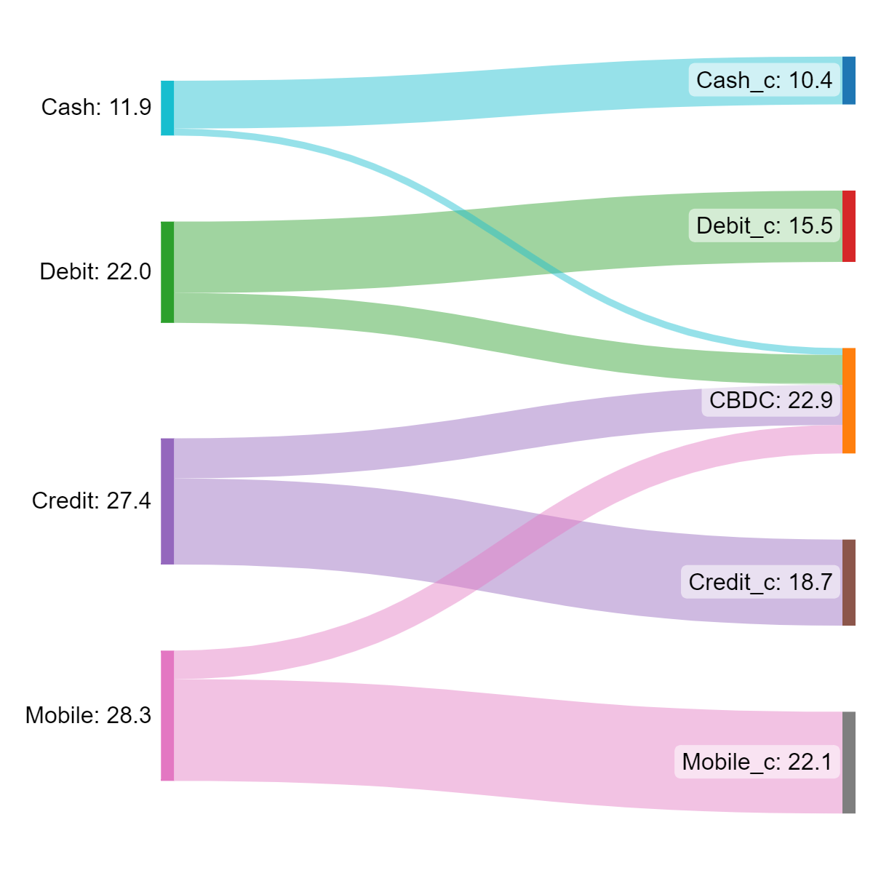
지출포트폴리오 변화: 앱기반 온/오프 CBDC
여전히 CBDC로 대체되는 현금사용량은 미미
신용카드, 모바일결재 사용량이 CBDC로 대체되는 경향 강화
Group 2: App-based Online + Offline CBDC

Slide 20
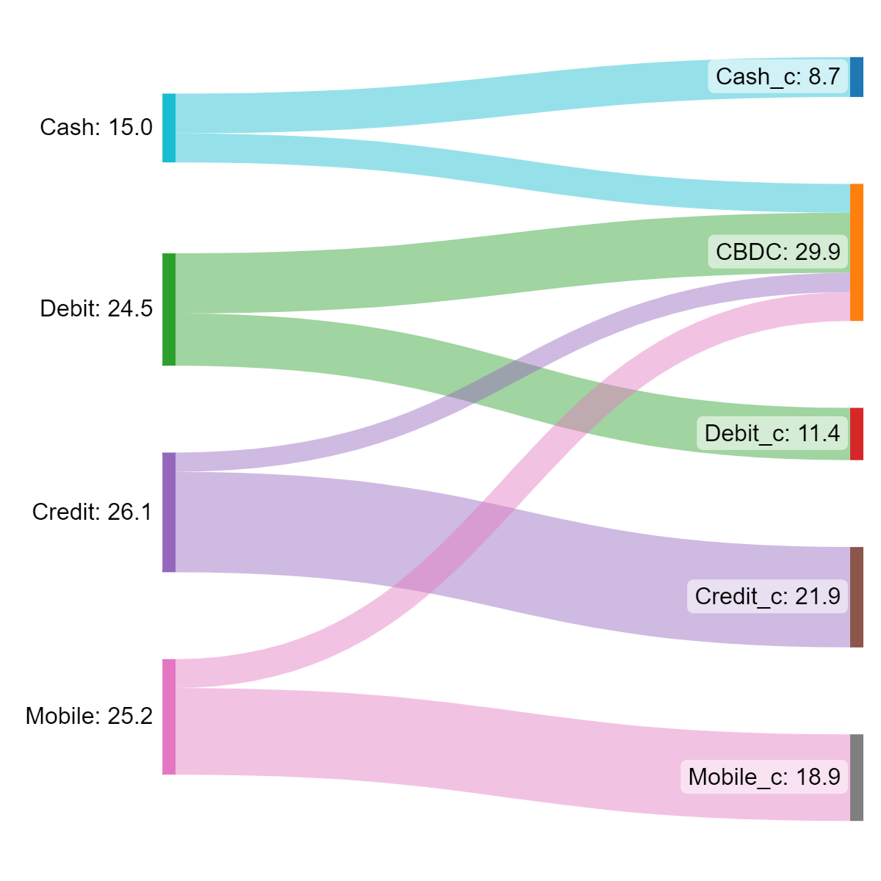
지출포트폴리오 변화: 앱기반 + 카드형 CBDC
CBDC로 대체되는 현금사용량이 크게 늘어남
체크카드 사용량이 비약적으로 CBDC로 대체됨
➔ CBDC가 체크카드와 현금을 대체할 기능적 특징들을 갖추게 되었다고 인식하게 된 듯
신용카드, 모바일결재 사용량이 CBDC로 대체되는 경향 유지
Group 3: App-based Online + Offline CBDC
+ Card-based Offline CBDC

Slide 21
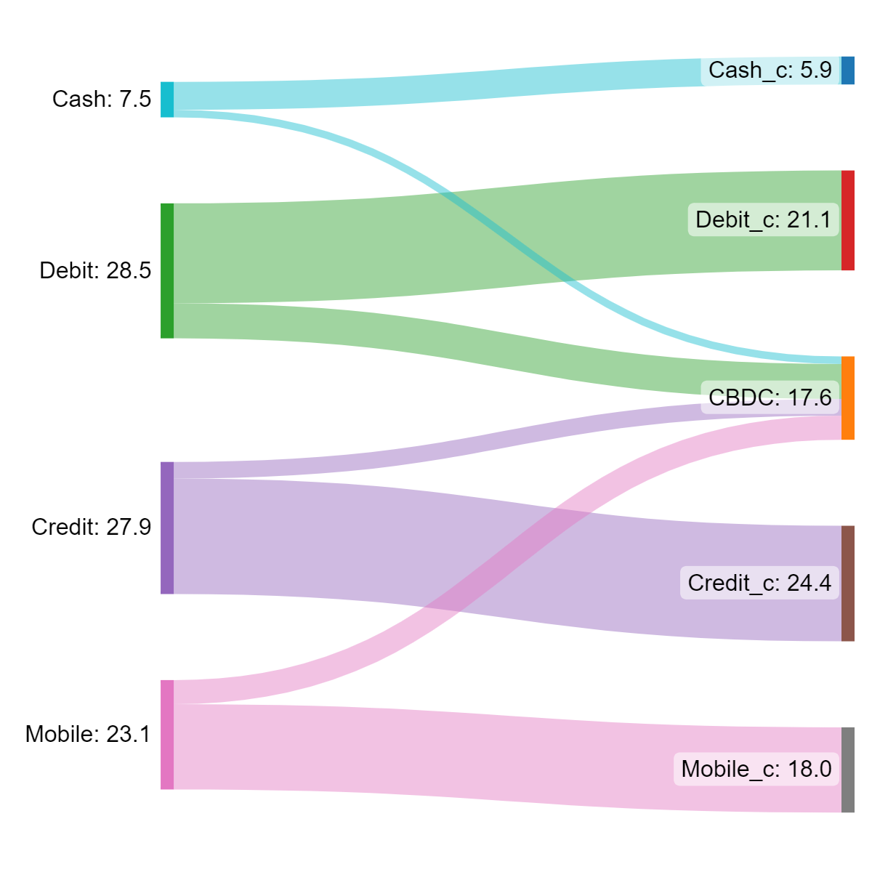
지출포트폴리오 변화: 그룹1+이자지급
CBDC로 대체되는 현금사용량이 미미함
그룹 1과 비교했을 때, 체크카드 사용량의 대체는 미세 증가
신용카드, 모바일결재 사용량 대체되는 정도가 감소
Group 4: Group 1 + 이자지급

Slide 22
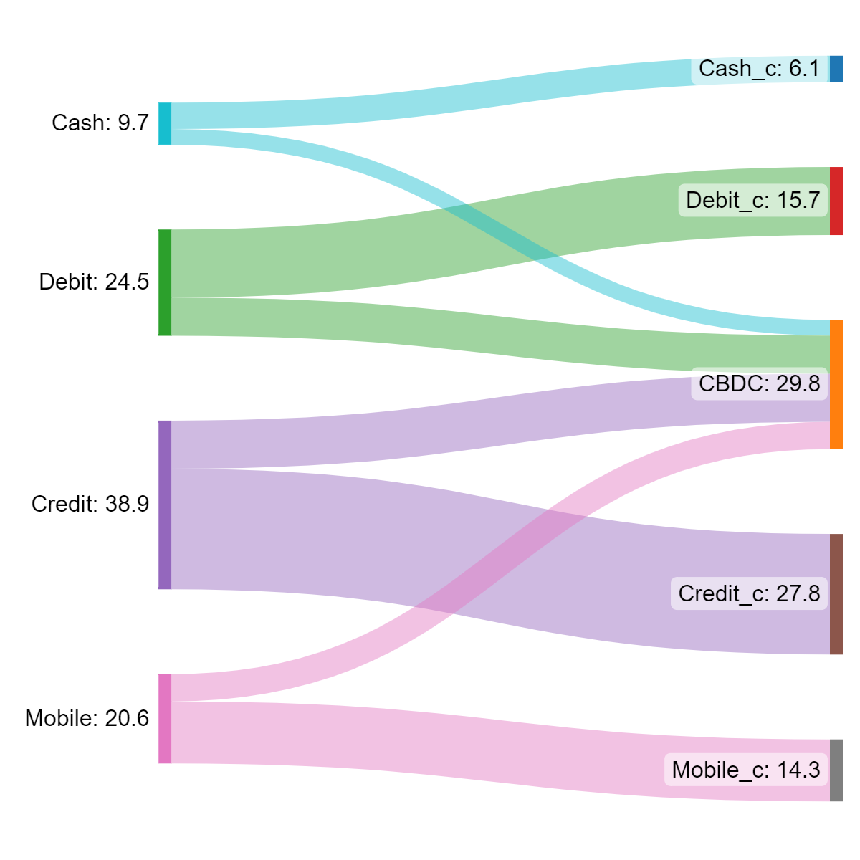
지출포트폴리오 변화: 그룹3+이자지급
CBDC로 대체되는 현금사용량이 미미함
그룹 3과 비교했을 때, 체크카드 사용량의 대체는 눈에 띄게 감소
➔ 이자 지급을 하는 시점부터 CBDC가 현금/체크카드의 대체가 아니라 다른 금융상품의 열등재로 인식되는 듯
신용카드 사용량이 대체되는 정도가 증가
모바일결재 사용량 대체되는 정도는 유지
Group 5: Group 3 + 이자지급

Slide 23
지출포트폴리오 변화 요약
그룹1 | 현금 | CBDC | 체크카드 | 신용카드 | 모바일 | 기타
현재 | 11.1 | - | 26.0 | 26.9 | 30.0 | 5.9
CBDC도입 | 10.9 | 17.0 | 18.3 | 22.0 | 25.4 | 6.4
변화 | 0.2 |  | 7.8 | 4.9 | 4.7 | -0.5
그룹4 | 현금 | CBDC | 체크카드 | 신용카드 | 모바일 | 기타
현재 | 7.5 | - | 28.5 | 27.9 | 23.1 | 13.1
CBDC도입 | 5.9 | 24.2 | 21.1 | 24.4 | 18.0 | 6.4
변화 | 1.6 |  | 7.4 | 3.5 | 5.1 | 6.6
그룹2 | 현금 | CBDC | 체크카드 | 신용카드 | 모바일 | 기타
현재 | 11.9 | - | 22.0 | 27.4 | 28.3 | 10.4
CBDC도입 | 10.4 | 27.1 | 15.5 | 18.7 | 22.1 | 6.1
변화 | 1.5 |  | 6.5 | 8.7 | 6.2 | 4.3
그룹3 | 현금 | CBDC | 체크카드 | 신용카드 | 모바일 | 기타
현재 | 15.0 | - | 24.5 | 26.1 | 25.2 | 9.2
CBDC도입 | 8.7 | 34.5 | 11.4 | 21.9 | 18.9 | 4.7
변화 | 6.3 |  | 13.1 | 4.2 | 6.3 | 4.5
그룹5 | 현금 | CBDC | 체크카드 | 신용카드 | 모바일 | 기타
현재 | 9.7 | - | 24.5 | 38.8 | 20.5 | 6.4
CBDC도입 | 6.1 | 29.6 | 15.7 | 27.8 | 14.3 | 6.5
변화 | 3.6 |  | 8.8 | 11.1 | 6.3 | -0.1

Slide 24
유동자산 포트폴리오 변화
(평균, 만원)
 |  | 전체 | G1 | G2 | G3 | G4 | G5
수중에 현금 | 현재 | 2.23—8.82 | 1.58—6.88 | 2.79—9.52 | 2.85—10.46 | 2.05—8.14 | 2.33—9.19
 | CBDC도입후 대체 | 5.76 | 4.5 | 6.22 | 6.84 | 5.09 | 6.19
 | CBDC도입후 추가 | 23.86 | 11.65 | 52.4 | 9.03 | 31.61 | 11.72
예비용 현금 | 현재 | 30.05 | 35.72 | 45.36 | 28.34 | 22.74 | 17.93
 | CBDC도입후 대체 | 16.53 | 21.19 | 27.61 | 16.59 | 12.11 | 7.97
 | CBDC도입후 추가 | 47.2 | 28.8 | 69.43 | 34.41 | 34.69 | 63.06
입출식 예금 | 현재 | 463.99 | 585.65 | 374.29 | 408.39 | 564.52 | 382.88
 | CBDC도입후 대체 | 215.85 | 277.55 | 179.42 | 224.3 | 244.06 | 156.14
 | CBDC도입후 추가 | 212.63 | 332.8 | 178.65 | 175.85 | 203.39 | 182.34
저축성 예금 | 현재 | 2,036.89 | 2,389.12 | 2,159.52 | 1,638.85 | 2,072.5 | 1,906.57
 | CBDC도입후 대체 | 792.05 | 1,026.06 | 619.06 | 933.24 | 723.19 | 617.9
 | CBDC도입후 추가 | 718.8 | 351.4 | 392.1 | 938.95 | 327.43 | 1,435.52

Slide 25
민간기업의 대응: 할인 및 포인트 제공
 | 사례수 (명) | 혜택과 상관없이 CBDC를 사용하지 않겠다. | 0.5% 미만 할인·포인트 적립 | 0.5%~1.0% 할인·포인트 적립 | 1.0%~1.5% 할인·포인트 적립 | 1.5%~2.0% 할인·포인트 적립 | 2.0% 이상 할인·포인트 적립 | 혜택에 상관없이 CBDC를 우선적으로 사용하겠다 | 계
전체 | (210) | 5.7 | 2.9 | 5.7 | 15.2 | 15.7 | 48.1 | 6.7 | 100.0
G1 | (43) | 11.6 | 2.3 | 11.6 | 16.3 | 14.0 | 39.5 | 4.7 | 100.0
G2 | (42) | 2.4 | 4.8 | 2.4 | 21.4 | 11.9 | 50.0 | 7.1 | 100.0
G3 | (41) | 4.9 | 2.4 | 2.4 | 9.8 | 19.5 | 53.7 | 7.3 | 100.0
G4 | (42) | 4.8 | 2.4 | 7.1 | 19.0 | 19.0 | 40.5 | 7.1 | 100.0
G5 | (42) | 4.8 | 2.4 | 4.8 | 9.5 | 14.3 | 57.1 | 7.1 | 100.0

Slide 26
은행의 대응: 입출금통장에 추가 금리 제공
 | 사례수 (명) | 0.25%p 미만 | 0.25%p 이상 0.5%p 미만 | 0.5%p 이상 0.75%p 미만 | 0.75%p 이상 1.0%p 미만 | 1.0%p 이상 | 이자율에 상관없이 CBDC를 계속 보유하겠다. | 계
전체 | (210) | 2.7 | 4.7 | 12.8 | 15.4 | 56.4 | 8.1 | 100.0
G1 | (43) | 0.0 | 12.0 | 12.0 | 24.0 | 48.0 | 4.0 | 100.0
G2 | (42) | 0.0 | 6.5 | 9.7 | 12.9 | 61.3 | 9.7 | 100.0
G3 | (41) | 3.6 | 7.1 | 14.3 | 10.7 | 57.1 | 7.1 | 100.0
G4 | (42) | 9.1 | 0.0 | 18.2 | 9.1 | 57.6 | 6.1 | 100.0
G5 | (42) | 0.0 | 0.0 | 9.4 | 21.9 | 56.3 | 12.5 | 100.0

Slide 27
논의
현금사용액 비중에 대한 응답 편차가 매우 큼
(현금사용 상황을 상기시키는 질문의 선택지가 무작위로 섞여서 다른 Priming을 줄 가능성 / 응답 자체에 Noise가 큰 가능성 존재)
CBDC로 예비용현금/요구불예금/저축성예금을 대체 및 추가하는 정도가 너무 큼
현금사용 | 그룹1 | 그룹2 | 그룹3 | 그룹4 | 그룹5
현재 | 11.1 | 11.9 | 15.0 | 7.5 | 9.7

Slide 28
본 설문 계획 및 분석계획
설문조사업체 한국리서치 이용
조사기간(tentative) : 2023/8/25—8/31
표본 : 3000명 (각 그룹당 약 600명)
인구통계학적 대표성에 맞게 모집
결제수단별 CBDC이전/후 포트폴리오 변화에 대한 처치효과 확인
앱기반 오프라인 CBDC X vs. 앱기반 오프라인 CBDC O
카드형 CBDC X vs. 카드형 CBDC O
이자X vs. 이자O

Slide 29
참고문헌
Haaland, Ingar, Christopher Roth, and Johannes Wohlfart. 2023. "Designing Information Provision Experiments." Journal of Economic Literature, 61 (1): 3—40.
Choi, Syngjoo, Young sik Kim, Bongseop Kim, and Ohik Kwon. 2022. “Central Bank Digital Currency and Privacy: A Randomized Survey Experiment.” BOK Working Paper 2022-13.
Anneke Kosse and Ilaria Mattei. 2023. “Making headway – Results of the 2022 BIS survey on central bank digital currencies and crypto.” BIS Paper No 136.
BIS InnovationHub. 2023. Project Polaris.

